Slide 1
Koloniale Erinnerung:
Unterrichtliche Umsetzung
1 – Dekolonisierung – ein Megatrend?
2 – Die Berliner Afrika-Konferenz und die Erinnerungskultur
3 – Von „Bumerangs“ und „unsichtbaren Tropenhelmen“: Wirkt der Kolonialismus bis heute fort?
4 – Koloniale Gewalt in Deutsch-Südwest
5 – Die Erinnerung an den Genozid an Herero und Nama
6 – Koloniale Gewalt in der Südsee und die Überreste in deutschen Museen: das Luf-Boot
7 – „Schwieriges Erbe“ – Kolonialismus und der Südwesten
8 – Alles schon mal dagewesen: Die Restitutionsdebatte der 1970er
9 – Historikerstreit 2.0: Multidirektionale Erinnerung vs. Erinnerungskonkurrenz
Notes:
4 – Deutsch-Südwest: Genozid an den Herero – keine Erinnerungsdiskussion ohne Kenntnisse
5 – wie dieser Genozid seit dem Beginn des 20. Jh. erinnert wurde; auch wie Geschichte in jüngster Zeit als Argument entdeckt wurde (und zwar von allen Beteiligten)
6 – Schauplatzwechsel: unbekannte Kolonie – Bismarck-Archipel in der Südsee – starker Gegenwartsbezug – Frage der Restitution
7 - Situation eines Völkerkundemuseums als Ausgangspunkt – das Linden-Museum : wie kommt es zu Sammlungen? Wo sind Verknüpfungen im dt. Südwesten?
8 – heute ist die Restitutionsdebatte allgegenwärtig – Vertiefung: diese Debatte wurde ganz ähnlich schon einmal geführt, in den 70ern und 80ern – Einsichten in Argumentationsmuster, die heute ähnlich wieder auftauchen; hier kann man „Geschichte als Argument“ wirklich spüren
9 – schwierigstes Feld: NS-Erinnerung und koloniale Erinnerung – Konkurrenz (nimmt man sich gegenseitig die Aufmerksamkeitsbutter vom Brot?) oder – wie M. Rothberg sagt – soll Erinnerung multidirektional sein und ist sie deshalb kein Nullsummenspiel, sondern profitabel für alle beteiligten Akteure? Singularitätsfrage, Einordnung des Ostfeldzugs und Vernichtungskrieges als koloniales Projekt, es geht um die Legitimität von Vergleichen – und da sind wir definitiv in der Sek. II

Slide 2
4 Gewalt in deutschen Kolonien: Der Genozid an den Herero und Nama
Nutzungsrecht für Bild liegt nicht vor.
Z.B: https://www.road-traveller.de/waterberg-plateau-namibia/
Gedenkstein, Deutscher Soldatenfriedhof von 1904, Waterberg, Namibia
Notes:
Dieses Thema wird gerne auch schon in der Sek I behandelt – deshalb haben wir dieses Thema für die SEK I und II vorbereitet,
Denn ohne Kenntnis der Sachgrundlage keine Diskussion der Erinnerungskultur
Im Falle von Sachkenntnissen kann man den ersten Teil überspringen…

Slide 3
Unruhen in Deutsch-Südwest
Nutzungsrecht für Bild liegt nicht vor.
https://www.bundesarchiv.de/DE/Content/Virtuelle-Ausstellungen/Der-Krieg-Gegen-Die-Herero-1904/der-krieg-gegen-die-herero-1904.html
Notes:
Einstieg: Was ist eigentlich passiert: schon im Januar melden die Flugblätter des Dt. Kolonialbundes in Berlin und das zeigt:
man war sich also das ganze Jahr auch in Berlin darüber im Klaren, dass sich was zusammenbraut
Wohlgemerkt der eigentliche Genozid erst nach der sog. Schlacht am Waterberg im Herbst 1904
Ein Beispiel für die Strahlkraft der Kolonien – man weiß Bescheid und man diskutiert darüber – in den Behörden, im Reichstag, in der Presse

Slide 4
Unruhen in Deutsch-Südwest
Forderung einer „sofortigen energischen militärischen Aktion“
Kritik an der zu nachgiebigen Politik des Gouverneurs Leutwein
„Unbedingtes Aufrechterhalten der Suprematie“
Forderung der „Aenderung der bisherigen Eingeborenen-Politik zu Gunsten unserer eigenen Rasse“
Nutzungsrecht für Bild liegt nicht vor.
https://www.bundesarchiv.de/DE/Content/Virtuelle-Ausstellungen/Der-Krieg-Gegen-Die-Herero-1904/der-krieg-gegen-die-herero-1904.html
Notes:
Hier in dieser ersten Meldung wird schon vieles deutlich ….
Einstieg in die Thematik

Slide 5
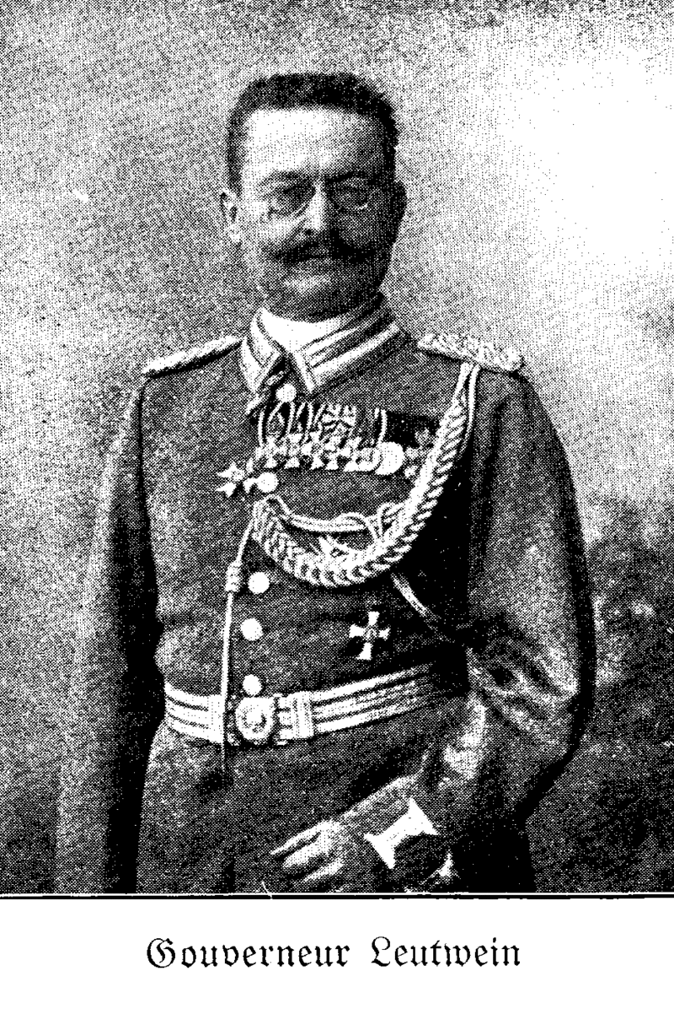
Akteure
Bild:
https://www.zeit.de/2021/42/lothar-von-trotha-voelkermord-herero-nama-nachlass-geschichte
Lothar von Trotha (1848–1920), Kommandeur der Kaiserlichen Schutztruppe in der Kolonie Deutsch-Südwestafrika 1904/05
Theodor Leutwein (1849, Strümpfelbrunn – 1921, Freiburg),
1895-1905 Gouverneur von Deutsch-Südwestafrika.
gemeinfrei
https://de.wikipedia.org/wiki/Theodor_Leutwein#/media/Datei:Leutwein01.gif
Notes:
Lothar von Trotha, befiehlt noch vom Schiff auf der Anreise aus, Juni 1904:
„Jeder kommandierende Offizier ist befugt, farbige Landeseinwohner, die bei verräterischen Handlungen gegen deutsche Truppen auf frischer Tat getroffen werden, …, ohne vorgängiges gerichtliches Verfahren nach dem bisherigen Kriegsgebrauch erschießen zu lassen.“
Theodor Leutwein, Gouverneur aus dem Südwesten: „In den Kolonien handelt es sich nicht um die Kriegführung mit einem Gegner im völkerrechtlichen Sinne, … Hieraus ergibt sich ein wesentlicher Unterschied gegenüber dem Kampf mit einem auswärtigen und europäischen Gegner. […] [Dies muss] uns daher veranlassen, die diesseitigen Operationen nicht auf einen bloßen Sieg über den Gegner anzulegen, sondern stets auf dessen Vernichtung.“
Bewertung Zimmerer zu Trothas erstem Befehl „machte gleichzeitig jedoch Massaker und Terror zu einem geplanten Instrument deutscher Kriegsführung“.
https://www.zeit.de/2021/42/lothar-von-trotha-voelkermord-herero-nama-nachlass-geschichte
https://de.wikipedia.org/wiki/Theodor_Leutwein#/media/Datei:Leutwein01.gif

Slide 6
Der Befehl von Trothas vom 2. Oktober 1904
Nutzungsrecht für Bild liegt nicht vor.
https://www.bundesarchiv.de/DE/Content/Virtuelle-Ausstellungen/Der-Krieg-Gegen-Die-Herero-1904/der-krieg-gegen-die-herero-1904.html
Notes:
Sog. Genozidbefehl aus dem Bundesarchiv
Passagen vorlesen
„jeder wird erschossen“ – auch Weiber und Kinder werden in die Wüste zurückgetrieben
Zusatz für die Truppen etwas eingeschränkt: „bei Weibern und Kinder über sie hinwegschießen“
„keine männlichen gefangenen“
Sorge um den guten Ruf der Truppe
Effekt: sie gehen zurück in die Wüste und verdursten/verhungern dort; faktisch: Vernichtungsbefehl
Keine abweichende Behandlung der Nama
Trotha auch gegenüber den südlicher lebenden Nama eindeutig: 22. April 1905
„dass es den wenigen, welche sich nicht unterwerfen, ebenso ergehen wird, wie es dem Volk der Hereros ergangen ist, …
denn wo er sich auf deutschem Gebiet blicken lässt, da wird auf ihn geschossen werden, bis alle vernichtet sind.
https://www.bundesarchiv.de/DE/Content/Virtuelle-Ausstellungen/Der-Krieg-Gegen-Die-Herero-1904/der-krieg-gegen-die-herero-1904.html)

Slide 7
Auswirkungen des Vernichtungsbefehls
Herero, die aus der Omaheke-Wüste zurückkehren, ca. 1907
Nutzungsrecht für Bild liegt nicht vor.
https://commons.wikimedia.org/wiki/File:Surviving_Herero.jpg,
Ludwig von Estorff, Bataillons-Kommandeur im 1. Feld-Regiment
Nutzungsrecht für Bild liegt nicht vor.
https://de.wikipedia.org/wiki/Ludwig_von_Estorff#/media/Datei:Ludwig_von_Estorff.jpg
Notes:
Kritik aus den eigenen Reihen, z.B. von Ludwig von Estorff:
„Die Herero flohen nun weiter vor uns in das Sandfeld. Immer wiederholte sich das schreckliche Schauspiel. […]
Das Volk schrumpfte auf spärliche Reste zusammen, die allmählich in unsere Gewalt kamen, …
Es war eine ebenso törichte wie grausame Politik,
General von Trotha … aber … wollte ihre gänzliche Vernichtung.“
https://commons.wikimedia.org/wiki/File:Surviving_Herero.jpg,
https://de.wikipedia.org/wiki/Ludwig_von_Estorff#/media/Datei:Ludwig_von_Estorff.jpg

Slide 8
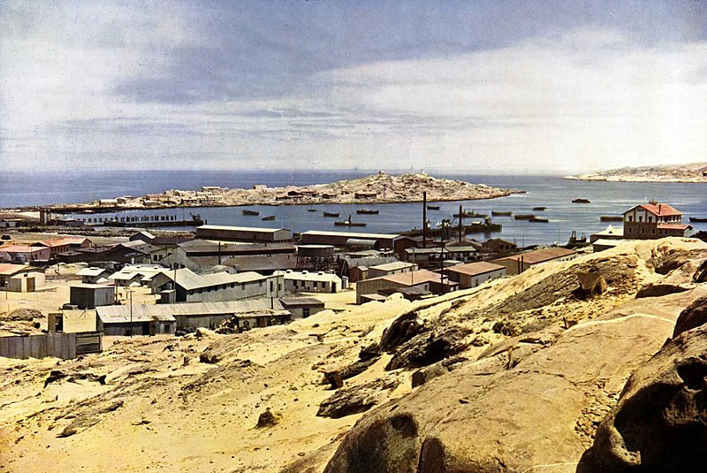
Die Haifischinsel in der Lüderitzbucht, Nordansicht 1910
Zwischen Oktober 1906 und März 1907 kamen monatlich zwischen 143 und 276 Gefangene um. Insgesamt starben in diesem Zeitraum von 1795 Gefangenen 1032, von den 245 überlebenden Männern waren nur 25 arbeitsfähig. […]
Im Lager auf der Haifischinsel kam es zu einer bewussten Ermordung durch Vernachlässigung.
https://de.wikipedia.org/wiki/Datei:L%C3%BCderitzbucht_N%C3%B6rdlicher_Teil_mit_der_Haifischinsel_Deutsch-S%C3%BCdwestafrika.jpg
Notes:
Erste Lager, z.B. auf der sog. Haifischinsel (zeitgenöss. Foto)
Wird oft zitiert wg. Kontinuitätslinie zum NS
https://de.wikipedia.org/wiki/Datei:L%C3%BCderitzbucht_N%C3%B6rdlicher_Teil_mit_der_Haifischinsel_Deutsch-S%C3%BCdwestafrika.jpg

Slide 9
Nach einem Aufstand im Januar 1904 wurde die Schutztruppe der Kolonie Deutsch-Südwest verstärkt und unter dem Befehl von Generalleutnant Lothar von Trotha wurde der Aufstand der Herero bis zum August 1904 niedergeworfen.
Der größte Teil der Herero floh daraufhin in die fast wasserlose Omaheke-Wüste. Trotha ließ diese abriegeln, Flüchtlinge von den wenigen dort existenten Wasserstellen verjagen und ihnen im sogenannten Vernichtungsbefehl mitteilen: „Innerhalb der Deutschen Grenze wird jeder Herero mit oder ohne Gewehr, mit oder ohne Vieh erschossen, ich nehme keine Weiber und keine Kinder mehr auf, treibe sie zu ihrem Volke zurück oder lasse auch auf sie schießen.“
In der Omaheke-Wüste sind ca. 60.000 der 80.000 Herero gestorben
Herero, die aus der Omaheke-Wüste zurückkehren, ca. 1907
Nutzungsrecht für Bild liegt nicht vor.
https://commons.wikimedia.org/wiki/File:Surviving_Herero.jpg,
„Nicht zuletzt der Erlass Trothas vom 2. Oktober 1904 belegt, dass diese Vernichtung gewollt war. Und das ist Völkermord.“
(Jürgen Zimmerer,
Professor für die Geschichte Afrikas an der Uni Hamburg)
„Die Kolonialverbrechen der Deutschen unterscheiden sich nicht von denen der Franzosen oder Briten.“
(Bartholomäus Grill,
Journalist bei der ZEIT, beim SPIEGEL, langjähriger Afrika-Kenner)
Nutzungsrecht für das Bild liegt nicht vor.
https://www.spiegel.de/politik/tod-in-der-wueste-a-64cf8187-0002-0001-0000-000148434928
Notes:
Kurzfassung für den schnellen Einstieg mit Aspekten: Genozid, Genozidbefehl und Perspektiven
Völkermord – Kolonialverbrechen
Erklärungen:
Boris Barth:
Koloniale Eroberungskriege im Afrika des 19. Jahrhunderts tendierten generell zu einer Entgrenzung von Gewalt. Hierfür war ein Bündel von Ursachen verantwortlich.
1. die extreme Brutalisierung, die charakteristisch ist für Partisanen- und Guerillakriege
2. erfreuten sich europäische Militärs in Afrika einer weit größeren Unabhängigkeit als in Europa, d. h. wegen der oft schlechten Kommunikationsverbindungen konnten sie viel aggressiver vorgehen, als unter den Augen ihrer unmittelbaren Vorgesetzten in einem europäischen Krieg denkbar gewesen wäre.
3. handelte es sich bei den in Afrika tätigen Militärs oft um eine negative Auslese von Offizieren und Mannschaften, die in Europa nicht zurecht kamen und die sich deshalb freiwillig für den kolonialen Dienst meldeten. […]
4. fielen in afrikanischen Kolonialkriegen fast alle politischen Bedenken fort, die in Europa mit Rücksicht auf Neutrale, auf die Meinung in der eigenen Bevölkerung oder mit Blick auf die feindliche Kriegspropaganda vorherrschten.
5. trug die waffentechnische Überlegenheit der Europäer dazu bei, diese Waffen auch unbegrenzt einzusetzen.
Dierk Walter: Die Brutalität von Imperialkriegen war auch eine Folge der Schwäche des kolonialen Staates […]. Die „men on the spot“ waren sich ihrer zahlenmäßigen Schwäche nur allzu bewusst.
Jürgen Zimmerer:
Der deutsche Krieg gegen die Herero und Nama ist also weder ein lokales Ereignis der namibischen oder deutschen Geschichte noch ein isoliertes Ereignis der Kolonialgeschichte. Vielmehr ist er ein herausgehobenes Ereignis in einer globalen Geschichte der Entfesselung der Gewalt, wie sie in den beiden Weltkriegen ihren Höhepunkt finden sollte.
https://commons.wikimedia.org/wiki/File:Surviving_Herero.jpg
https://www.spiegel.de/politik/tod-in-der-wueste-a-64cf8187-0002-0001-0000-000148434928

Slide 10
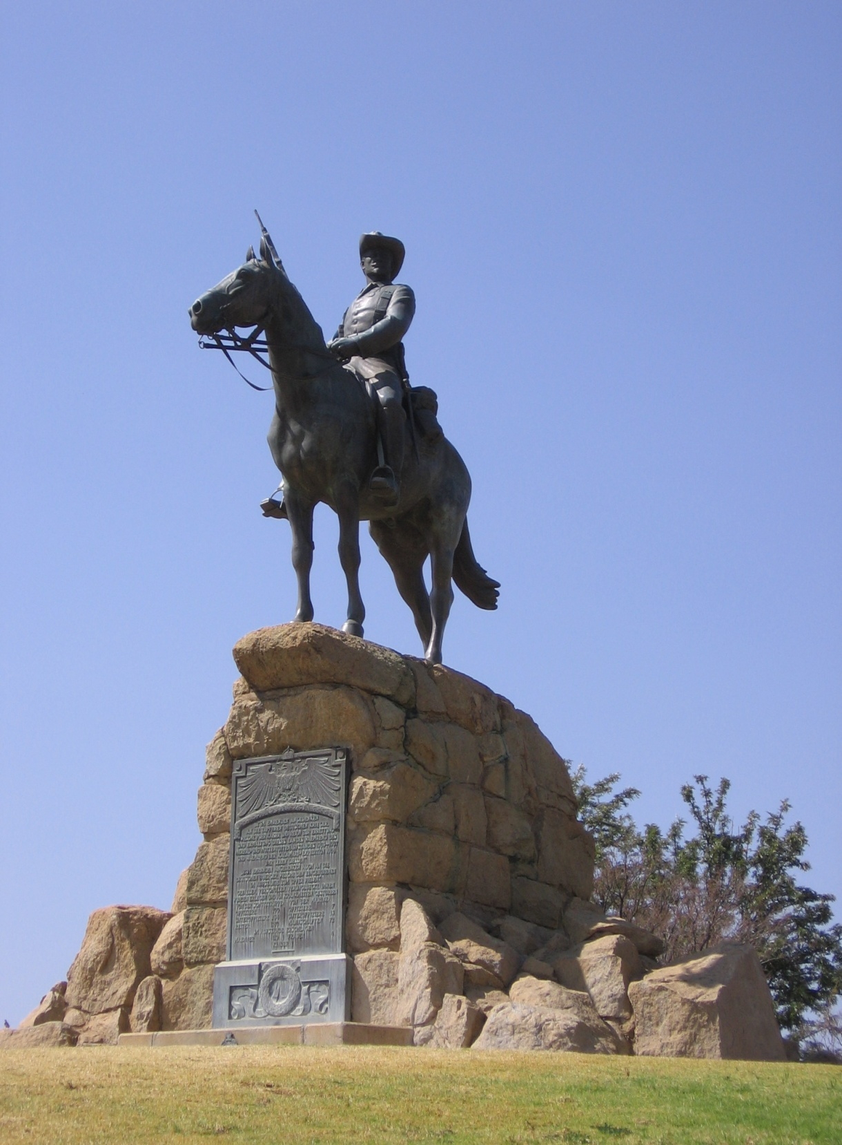
5 Die Erinnerung an den Genozid:
Der Windhoeker Reiter
https://de.m.wikipedia.org/wiki/Datei:S%C3%BCdwest_Reiter_Windhoek.jpg
Notes:
Speziell für die Sek II: Zentrales Dingsymbol:
Dieses Reiterdenkmal soll an die Kolonialkriege des deutschen Kaiserreichs gegen die Herero und Nama in Deutsch-Südwestafrika erinnern.
Der Windhoeker Reiter am ursprünglichen Standort, auf einem Hügel über Windhoek überblickt er die gesamte Stadt.
https://de.m.wikipedia.org/wiki/Datei:S%C3%BCdwest_Reiter_Windhoek.jpg

Slide 11
Der Windhoeker Reiter als Symbol der Herrenmenschen
Nutzungsrecht für das Bild liegt nicht vor.
Z.B.: https://www.freiburg-postkolonial.de/Seiten/Zeller-Reiterdenkmal-1912.htm
Bild von der Einweihungsfeier am 27. Januar 1912.
Notes:
1912 bei der Einweihung ein Exempel für Gelebtes Herrenmenschentum:
Bei der Einweihungsfeier, die am 27. Januar 1912 (am Geburtstag des Kaisers) unter großer Beteiligung der deutschen Bevölkerung stattfand, sagte Gouverneur Dr. Theodor Seitz: „Den Toten zur Ehre ist dieses Denkmal gesetzt, den Lebenden zum Ansporn, zu erhalten und auszubauen, was in einem schweren Kampfe von aufopfernder Vaterlandsliebe errungen wurde (...) Der eherne Reiter der Schutztruppe, der von dieser Stelle aus in das Land blickt, verkündet der Welt, daß wir hier die Herren sind und bleiben werden."
https://www.freiburg-postkolonial.de/Seiten/Zeller-Reiterdenkmal-1912.htm

Slide 12
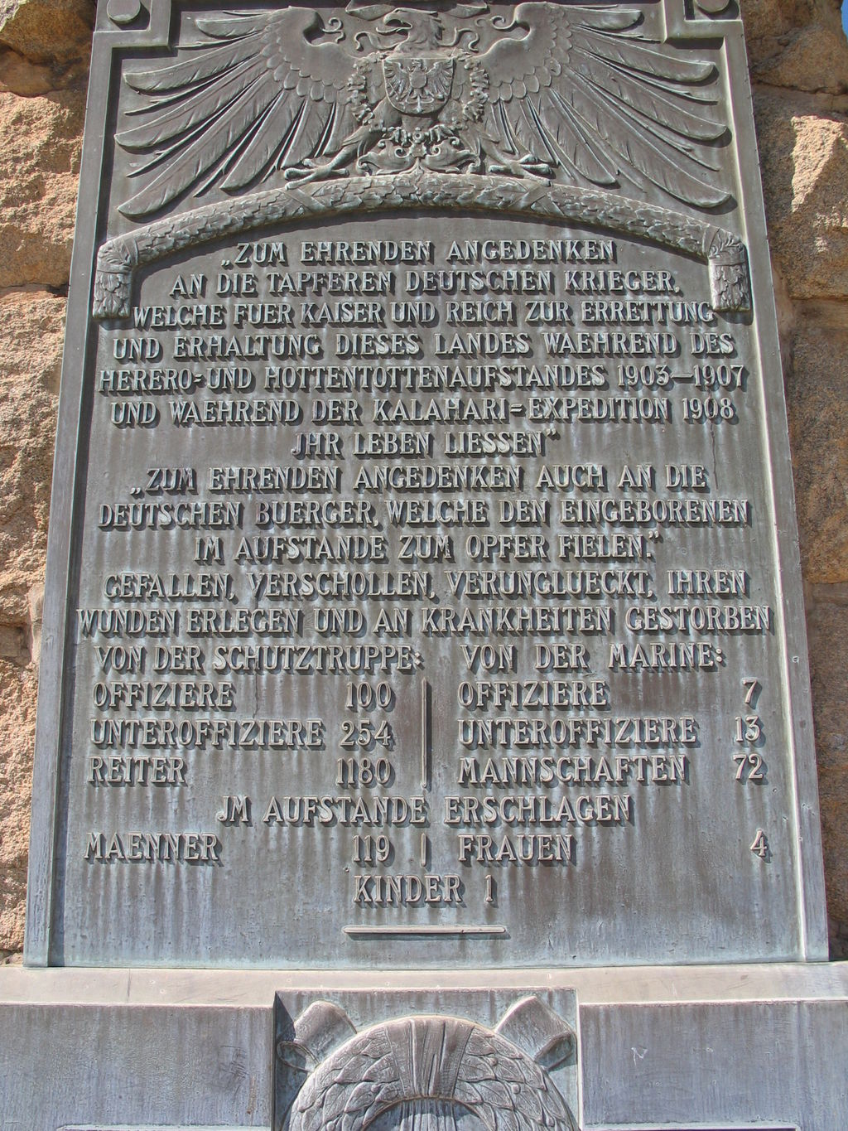
„Zum ehrenden Angedenken an die tapferen deutschen Krieger, welche fuer Kaiser und Reich zur Errettung und Erhaltung dieses Landes waehrend des Herero- und Hottentottenaufstandes 1903 bis 1907 und waehrend der Kalahari-Expedition 1908 ihr Leben ließen. Zum ehrenden Andenken auch an die deutschen Buerger, welche den Eingeborenen im Aufstande zum Opfer fielen. Gefallen, Verschollen, verunglueckt, ihren Wunden erlegen und an Krankheiten gestorben, von der Schutztruppe: Offiziere 100, Unteroffiziere 254, Reiter 1180, von der Marine: Offiziere 7, Unteroffiziere 13, Mannschaften 72, im Aufstande erschlagen: Maenner 119, Frauen 4, Kinder 1.“
Tafel am Fuße des Denkmals
CC BY-SA 3.0 DE
https://commons.wikimedia.org/wiki/File:S%C3%BCdwest_Reiter_Inschrift.jpg
Notes:
Tafel am Fuß des Denkmals : ehrt die deutschen Opfer, kein Wort über die Herero-Nama; Verklärung der kolonialen Heldentaten
https://commons.wikimedia.org/wiki/File:S%C3%BCdwest_Reiter_Inschrift.jpg

Slide 13
Der Windhoeker Reiter als Ikone
Nutzungsrecht für das Bild liegt nicht vor.
Z.B.: https://www.freiburg-postkolonial.de/Seiten/Zeller-Reiterdenkmal-1912.htm
Notes:
Dieser Reiter entwickelt ein Eigenleben, entwickelt sich zur Ikone
z.B. als Buchcover zu kolonial-apologetischen Literatur
Oder: als Werbekarte für die
„Deutsche Kolonial Ausstellung, Dresden 1939“
[Die Kolonialbewegung versuchte mit solchen Karten, Propaganda für die Rückgewinnung des verlorenen Kolonialreichs in Übersee zu machen. ]
https://www.freiburg-postkolonial.de/Seiten/Zeller-Reiterdenkmal-1912.htm

Slide 14
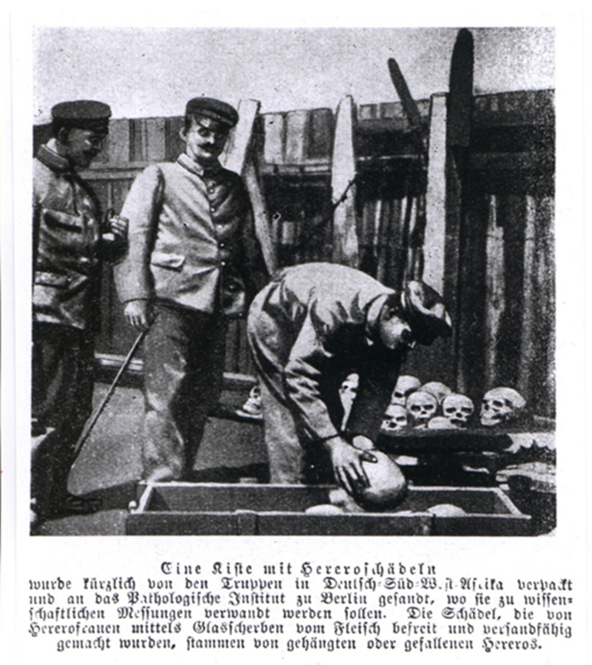
Die zeitgenössische Erinnerung an den
Völkermord in Deutschland: Wissenschaft
Eine Kiste mit Hereroschädeln
wurde kürzlich von den Truppen in Deutsch-Südwest-Afrika verpackt und an das Pathologische Institut zu Berlin gesandt, wo sie zu wissenschaftlichen Messungen verwandt werden sollen. Die Schädel, die von Hererofrauen mittels Glasscherben vom Fleisch befreit und versandfähig gemacht wurden, stammen von gehängten oder gefallenen Hereros.
Aus: Meine Kriegserlebnisse in Deutsch-Südwest-Afrika
Von einem Offizier der Schutztruppe, Minden i.W. 1907
Notes:
Koloniales Erbe bei human remains – Zollschuppen bei Swakopmund (also: neben der Haifischinsel)
Verwqickung von Wissenschaft und Kolonialismus
Deutsche Schutztruppensoldaten verpacken Schädel von Herero in Kisten für den Transport nach Berlin. Die retuschierte Fotografie ist mit großer Wahrscheinlichkeit auf dem Gelände des Zollschuppens in Swakopmund aufgenommen worden, um 1905/06.
Aus: Meine Kriegserlebnisse in Deutsch-Südwest-Afrika Von einem Offizier der Schutztruppe, Minden i.W. 1907

Slide 15
Die Erinnerung als Politikum
Nutzungsrecht für das Bild liegt nicht vor.
Z.B.: https://static.dw.com/image/43399353_401.jpg
Bundesministerin für wirtschaftliche Zusammenarbeit und Entwicklung Heidemarie Wieczorek-Zeul (SPD) am 14. August 2004:
„Die damaligen Gräueltaten waren das, was heute als Völkermord bezeichnet würde – für den ein General von Trotha heutzutage vor Gericht gebracht und verurteilt würde.“
Notes:
Seit Mitte der 1990er-Jahre Forderungen nach materieller Wiedergutmachung
Bundesregierung hat sich stets geweigert, auf derartige Ansprüche einzugehen.
1998 auf eine juristische Ebene: die Herero’s People Reparations Corporation (HPRC) reichte beim Internationalen Gerichtshof (IGH) in Den Haag
Der IGH lehnte die Klage mit der Begründung ab, dass lediglich Staaten, nicht jedoch Einzelpersonen oder Organisationen als Kläger zulässig seien.
Dennoch nimmt das Thema seither Fahrt auf.
….
Diese Rede wurde von der Bundesregierung danach als „individuelle emotionale Entgleisung“ bezeichnet.
https://static.dw.com/image/43399353_401.jpg

Slide 16
Die erinnerungskulturelle Wende
Norbert Lammert (CDU), Bundestagspräsident in der ZEIT (9. Juli 2015):
„Wer in der Bundesrepublik vom Armenier-Genozid spricht, darf vom deutschen Völkermord an den Herero und Nama nicht schweigen.“
Nutzungsrecht für das Bild liegt nicht vor.
Z.B.: https://bilder.t-online.de/b/72/77/95/72/id_72779572/610/tid_da/bundestagspraesident-norbert-lammert.jpg
Notes:
Dies ist vor allem deshalb bemerkenswert, weil das Kaiserreich für die Massaker und Deportationen in Ostanatolien zwar mitverantwortlich war, indem es seine Einflussmöglichkeiten zur Rettung von Menschenleben nicht nutzte, die deutsche Schuld an den Grausamkeiten in den Kolonien demgegenüber aber ganz unmittelbar ist.“
https://bilder.t-online.de/b/72/77/95/72/id_72779572/610/tid_da/bundestagspraesident-norbert-lammert.jpg

Slide 17
Die erinnerungskulturelle Wende
Norbert Lammert (CDU), Bundestagspräsident in der ZEIT (9. Juli 2015):
„Wer in der Bundesrepublik vom Armenier-Genozid spricht, darf vom deutschen Völkermord an den Herero und Nama nicht schweigen.“
Nutzungsrecht für das Bild liegt nicht vor.
Z.B.: https://bilder.t-online.de/b/72/77/95/72/id_72779572/610/tid_da/bundestagspraesident-norbert-lammert.jpg
Antrag [von 28 Abgeordneten und der] Fraktion DIE LINKE: Versöhnung mit Namibia ̶ Entschuldigung und Verantwortung für den Völkermord in der ehemaligen Kolonie Deutsch-Südwestafrika (13. März 2018)
Notes:
Immer wieder auch parlamentarische Anträge, z.B. 2018
- In der Darstellung sehr gründlich

Slide 18
Die erinnerungskulturelle Wende
Norbert Lammert (CDU), Bundestagspräsident in der ZEIT (9. Juli 2015):
„Wer in der Bundesrepublik vom Armenier-Genozid spricht, darf vom deutschen Völkermord an den Herero und Nama nicht schweigen.“
Nutzungsrecht für das Bild liegt nicht vor.
Z.B.: https://bilder.t-online.de/b/72/77/95/72/id_72779572/610/tid_da/bundestagspraesident-norbert-lammert.jpg
Antrag [von 28 Abgeordneten und der] Fraktion DIE LINKE: Versöhnung mit Namibia ̶ Entschuldigung und Verantwortung für den Völkermord in der ehemaligen Kolonie Deutsch-Südwestafrika (13. März 2018)
Der Antrag wurde nach einer Debatte im Bundestag mit den Stimmen der Fraktionen der CDU/CSU, SPD, AfD und FDP gegen die Stimmen der Fraktionen DIE LINKE und BÜNDNIS 90/DIE GRÜNEN abgelehnt.
Notes:
In der Ablehnung ist man sich aber einig auch in interessanten Koalitionen…

Slide 19
Die Erinnerung als Politikum
Die baden-württembergische Ministerin für Wissenschaft und Kunst Theresia Bauer gibt Hendrik Witboois Peitsche und Bibel zurück
Nutzungsrecht für das Bild liegt nicht vor.
https://mwk.baden-wuerttemberg.de/de/kunst-kultur/namibia-initiative/
Notes:
„Sonderweg von BW“
Hier geht es nämlich los mit der Rückgabe
Hendrik Witboois Peitsche und Bibel (Anführer der Nama)
Sog. Namibia-Initiative der Landesregierung
https://mwk.baden-wuerttemberg.de/de/kunst-kultur/namibia-initiative/

Slide 20
Vereidigung im Kanzleramt Claudia Roth ist neue Kulturstaatsministerin
Nutzungsrecht für das Bild liegt nicht vor.
https://www.bundesregierung.de/breg-de/suche/claudia-roth-ist-neue-kulturstaatsministerin-1989730
Notes:
8.12.2021
Kulturstaatsministerin der Grünen: kann man davon ausgehen, dass dies vielleicht die Linie der BReg wird.
https://www.bundesregierung.de/breg-de/suche/claudia-roth-ist-neue-kulturstaatsministerin-1989730

Slide 21
Und der Windhoeker Reiter?
Nutzungsrecht für das Bild liegt nicht vor.
https://www.freiburg-postkolonial.de/Seiten/Zeller-Reiterdenkmal-1912.htm
Notes:
Symbolische Entmachtung eines kolonialen Herrschaftszeichens: Das Reiterdenkmal in Windhoek zur Zeit der Unabhängigkeit Namibias im Jahr 1990.
Im August 2009 wird das Reiterdenkmal demontiert.
Es weicht dem geplanten Bau eines Museums zur Geschichte der namibischen Unabhängigkeit,
Nach mehreren Zwischenstationen steht das Denkmal ohne Sockel heute im Hof der Alten Feste in Windhoek.
Im Hintergrund das 2014 eröffnete Unabhängigkeitsmuseum.
Rechts neben der Reiterfigur sind die beiden bronzenen Tafeln zu erkennen, die sich am Sockel des Denkmals befanden.
Das Denkmal des namibischen Gründungspräsidenten Sam Nujoma vor dem Unabhängigkeitsmuseum steht an der Stelle, wo zuvor fast hundert Jahre der Reiter stand.
https://www.freiburg-postkolonial.de/Seiten/Zeller-Reiterdenkmal-1912.htm

Slide 22
Koloniale Erinnerung:
Unterrichtliche Umsetzung
1 – Dekolonisierung – ein Megatrend?
2 – Die Berliner Afrika-Konferenz und die Erinnerungskultur
3 – Von „Bumerangs“ und „unsichtbaren Tropenhelmen“: Wirkt der Kolonialismus bis heute fort?
4 – Koloniale Gewalt in Deutsch-Südwest
5 – Die Erinnerung an den Genozid an Herero und Nama
6 – Koloniale Gewalt in der Südsee und die Überreste in deutschen Museen: das Luf-Boot
7 – „Schwieriges Erbe“ – Kolonialismus und der Südwesten
8 – Alles schon mal dagewesen: Die Restitutionsdebatte der 1970er
9 – Historikerstreit 2.0: Multidirektionale Erinnerung vs. Erinnerungskonkurrenz

Slide 23
6 Koloniale Gewalt in der Südsee: das Luf-Boot
Nutzungsrecht für das Bild liegt nicht vor.
https://www.preussischer-kulturbesitz.de/newsroom/mediathek/bilder/foto-detail/article/2018/05/28/media-ahoi-liebes-luf-boot.html
Notes:
Wechsel des Schauplatzes: Südsee bzw. Berlin
So kennen es die Besucher des Ethnologischen Museums:
Das Luf-Boot ist mit mehr als 15 Meter Länge, das größte Objekt des Ethnologischen Museums und das größte Exponat des zukünftigen Humboldt Forums und das weltweit letzte Boot seiner Art.
Götz Aly hat diesem Objekt ein eigenes buch gewidmet (DAMALS: das historische Buch des Jahres 2021)
Grundlage für die DS (Variante für Sek I und II)
https://www.preussischer-kulturbesitz.de/newsroom/mediathek/bilder/foto-detail/article/2018/05/28/media-ahoi-liebes-luf-boot.html

Slide 24
Die weite Reise eines kolonialen Kulturguts
Nutzungsrechte für die Bilder liegen nicht vor.
https://www.preussischer-kulturbesitz.de/newsroom/mediathek/bilder/foto-detail/article/2018/05/28/media-ahoi-liebes-luf-boot.html
Stationen: Matupi, 1903, Berlin 1904, Abbau, Umzug ins Humboldt-Forum, Begrüßung 2017
Notes:
Reise gegen den Uhrzeigersinn:
Eine historische Aufnahme zeigt das Luf-Boot vor der Hernsheimschen Handelsstation auf Matupi, 1903
Nach seiner Ankunft in Berlin im Februar 1904 wurde das Boot bis 1929 im Museum für Völkerkunde ausgestellt, zunächst in der Königgrätzer Straße (heute Stresemannstraße) ,
später im Ethnologischen Museum in Dahlem.
„Bei seiner wohl letzten Fahrt“ durch Berlin passiert das sicher verpackte Luf-Boot den Potsdamer Platz.
Am nächsten Morgen geht es weiter: Bei der Pressekonferenz spricht Kulturstaatsministerin Monika Grütters ein Grußwort.
© Staatliche Museen zu Berlin – Preußischer Kulturbesitz, Ethnologisches Museum
https://www.preussischer-kulturbesitz.de/newsroom/mediathek/bilder/foto-detail/article/2018/05/28/media-ahoi-liebes-luf-boot.html
Alle Bilder, inzwischen runtergenommen….

Slide 25
Fragen über Fragen
Wie kommt das Luf-Boot nach Berlin?
Warum bleibt das Boot in Berlin („wohl letzte Fahrt durch Berlin“)?
Warum wird ein solcher Aufwand für diesen Umzug betrieben?
Wozu wurde das Boot ursprünglich benutzt?
Woher stammt das Luf-Boot?
Notes:
Fragen und Teilfragen

Slide 26
Erklärungsangebote
Nutzungsrechte für die Bilder liegen nicht vor.
z.B.: https://www.tagesspiegel.de/kultur/parzinger-zur-aufloesung-der-spk-ich-sehe-eine-grosse-chance-fuer-einen-neuen-weg/25999640.html
https://www.bz-berlin.de/data/uploads/2020/07/bz12parrz_1595261275-768x1086.jpg
http://t1.gstatic.com/licensed-image?q=tbn:ANd9GcRY4Inp1o0XU1ntrq3K7ZB9-IqtCbFNS_HqLklgVz4eXHR-GruOKjFq9BVX3YBX
Siegfried Lichtenstaedter, 1897
https://de.wikipedia.org/wiki/Siegfried_Lichtenstaedter#/media/Datei:Photo_-_Portrait_Siegfried_Lichtenstaedter.jpg
Hermann Parzinger, Präsident der Stiftung preußischer Kulturbesitz, 2018
Götz Aly, 2021
Notes:
Parzinger: sagt gar nix! Freut sich über das neue kulturelle Stadtquartier im Herzen Berlins : Ein Ort, an dem sich die Welt besser verstehen lässt.
BZ: „Da das 1940 ausgestorbene Volk der Luf um 1890 schon zu wenige Männer besaß, um das Boot jemals zu Wasser lassen zu können, war das eine der größten Reisen für das vor gut 100 Jahren an Berlin geschenkte Schiff.“ Sebastian Bauer in einem Artikel der Berliner Zeitung anlässlich des Umzugs ins Humboldt-Forum
Wikipedia 2019: Im Jahr 1882 kam es zu einer Strafexpedition zweier deutscher Kriegsschiffe, deren Besatzung 67 Häuser und 54 Boote zerstörte und drei Bewohner tötete. Die Zerstörung der für den Fischfang lebenswichtigen Boote und der Verlust der Herrschaft über die 40 Seemeilen entfernte Hauptinsel Ninigo der Ninigo-Inseln führte zu Hoffnungslosigkeit der Bewohner. Beim Versuch diese Herrschaft wiederzuerlangen, kenterten 1889 drei von vier Booten in einem Unwetter. Die meisten kriegsfähigen Männer kamen bei dieser Fahrt um. Daraufhin verpflichtete sich die Bevölkerung, keine Kinder mehr zu bekommen und auszusterben.
Wikipedia, Version vom 08.08.2019 (https://de.wikipedia.org/w/index.php?title=Luf-Boot&oldid=191158275)
Im Allgemeinen wird man ohne Übertreibung von sehr vielen Kolonien Folgendes behaupten können: Prügeln, Rauben, Schänden, Brennen, Morden nehmen einen großen Anteil der Arbeitskraft europäischer Beamter, Offiziere, Kaufleute und Forschungsreisender in Anspruch.
Siegfried Lichtenstaedter in seinem Buch »Kultur und Humanität«, Würzburg 1897
Im Vollgefühl kolonisatorischer Allmacht hatten Hernsheim (Inhaber des Südsee-Handelshauses Hernsheim und Co.) und Thiel (Teilhaber im Handelshaus Hernsheim und Co.) das Luf-Boot enteignet und es als Überbleibsel einer angeblich unzivilisierten von „geschichtlosen Wilden“ geprägten Epoche in Berlin musealisieren lassen.
Die europäischen Vernichter fremder Kulturen fühlten sich insgesamt als Boten der Zivilisation, der Humanität, der Aufklärung und des ökonomischen wie technischen Fortschritts.
Götz Aly, Das Prachtboot, Frankfurt/Main 2021 S. 39, 178.
https://www.bz-berlin.de/data/uploads/2020/07/bz12parrz_1595261275-768x1086.jpg
https://de.wikipedia.org/wiki/Siegfried_Lichtenstaedter#/media/Datei:Photo_-_Portrait_Siegfried_Lichtenstaedter.jpg
http://t1.gstatic.com/licensed-image?q=tbn:ANd9GcRY4Inp1o0XU1ntrq3K7ZB9-IqtCbFNS_HqLklgVz4eXHR-GruOKjFq9BVX3YBX

Slide 27
Arbtlg. PA:
Rekonstruiere, was sich auf der Insel Luf um die Jahreswende 1882/1883 ereignet hat und wie dies in der Folgezeit dargestellt wurde.
Welche Erklärung ist überzeugend?
Beurteile, ob das Luf-Boot im Humboldt-Forum bleiben kann.
Welche Voraussetzungen müssten für einen Verbleib/eine Rückgabe erfüllt sein?

Slide 28
Was zu tun wäre… - Prioritätenliste: korrekte Beschriftung und Erläuterung bei allen Museumsobjekten
Sperrung von Objekten mit problematischer Erwerbsgeschichte
Provenienzforschung, Dokumentation und Veröffentlichung (digital)
Veröffentlichung der vorhandenen Daten
Verhandlungen mit den Nachfahren der einstigen „Beutegesellschaften“
Verhandlungen mit den heutigen Staaten
Verpflichtender Nachweis des rechtmäßigen Erwerbs durch den heutigen Verwahrer
Rückgabe aller Objekte aus kolonialen Kontexten ….
Notes:
Ex negativo: was bisher unterblieben ist

Slide 29
Koloniale Erinnerung:
Unterrichtliche Umsetzung
1 – Dekolonisierung – ein Megatrend?
2 – Die Berliner Afrika-Konferenz und die Erinnerungskultur
3 – Von „Bumerangs“ und „unsichtbaren Tropenhelmen“: Wirkt der Kolonialismus bis heute fort?
4 – Koloniale Gewalt in Deutsch-Südwest
5 – Die Erinnerung an den Genozid an Herero und Nama
6 – Koloniale Gewalt in der Südsee und die Überreste in deutschen Museen: das Luf-Boot
7 – „Schwieriges Erbe“ – Kolonialismus und der Südwesten
8 – Alles schon mal dagewesen: Die Restitutionsdebatte der 1970er
9 – Historikerstreit 2.0: Multidirektionale Erinnerung vs. Erinnerungskonkurrenz
Notes:
7 - Situation eines Völkerkundemuseums als Ausgangspunkt – das Linden-Museum : wie kommt es zu Sammlungen? Wo sind Verknüpfungen im dt. Südwesten?
8 – heute ist die Restitutionsdebatte allgegenwärtig – Vertiefung: diese Debatte wurde ganz ähnlich schon einmal geführt, in den 70ern und 80ern – Einsichten in Argumentationsmuster, die heute ähnlich wieder auftauchen; hier kann man „Geschichte als Argument“ wirklich spüren
9 – schwierigstes Feld: NS-Erinnerung und koloniale Erinnerung – Konkurrenz (nimmt man sich gegenseitig die Aufmerksamkeitsbutter vom Brot?) oder – wie M. Rothberg sagt – soll Erinnerung multidirektional sein und ist sie deshalb kein Nullsummenspiel, sondern profitabel für alle beteiligten Akteure? Singularitätsfrage, Einordnung des Ostfeldzugs und Vernichtungskrieges als koloniales Projekt, es geht um die Legitimität von Vergleichen – und da sind wir definitiv in der Sek. II

Slide 30
Koloniales Erbe im Südwesten - gibt es das überhaupt?
Notes:
Grundfrage:
Meinen SuS ist zunächst einmal nichts eingefallen

Slide 31

Das koloniale Netzwerk
1. Tragt in die Karte die erwähnten Kolonien ein (wenn es unübersichtlich wird, geht auch: „weltweit“).
2. Tragt auf die Beziehungspfeile ein: Wie beeinflussen Menschen aus dem Südwesten die Kolonien? Wie beeinflussen die Kolonien den Südwesten?
3. Tragt in den äußeren Halbkreis ein: Wie offensichtlich war das Koloniale für die Zeitgenossen im Südwesten? Welche Strahlkraft hatten die Kolonien für den Südwesten?
Reichweite/Strahlkraft
Reichweite/Strahlkraft
Sammler, Museen
Personen
Vereine
Alltagskultur
Reichweite/Strahlkraft
Reichweite/Strahlkraft
Karte: vom Verfasser selbst erstellt
Notes:
In eine gewisse Systematik übertragen
(Sek. II – alle machen alles…)
Fokus auf Afrika
Einflüsse und Beziehungen
Ausstrahlung und Reichweite

Slide 32
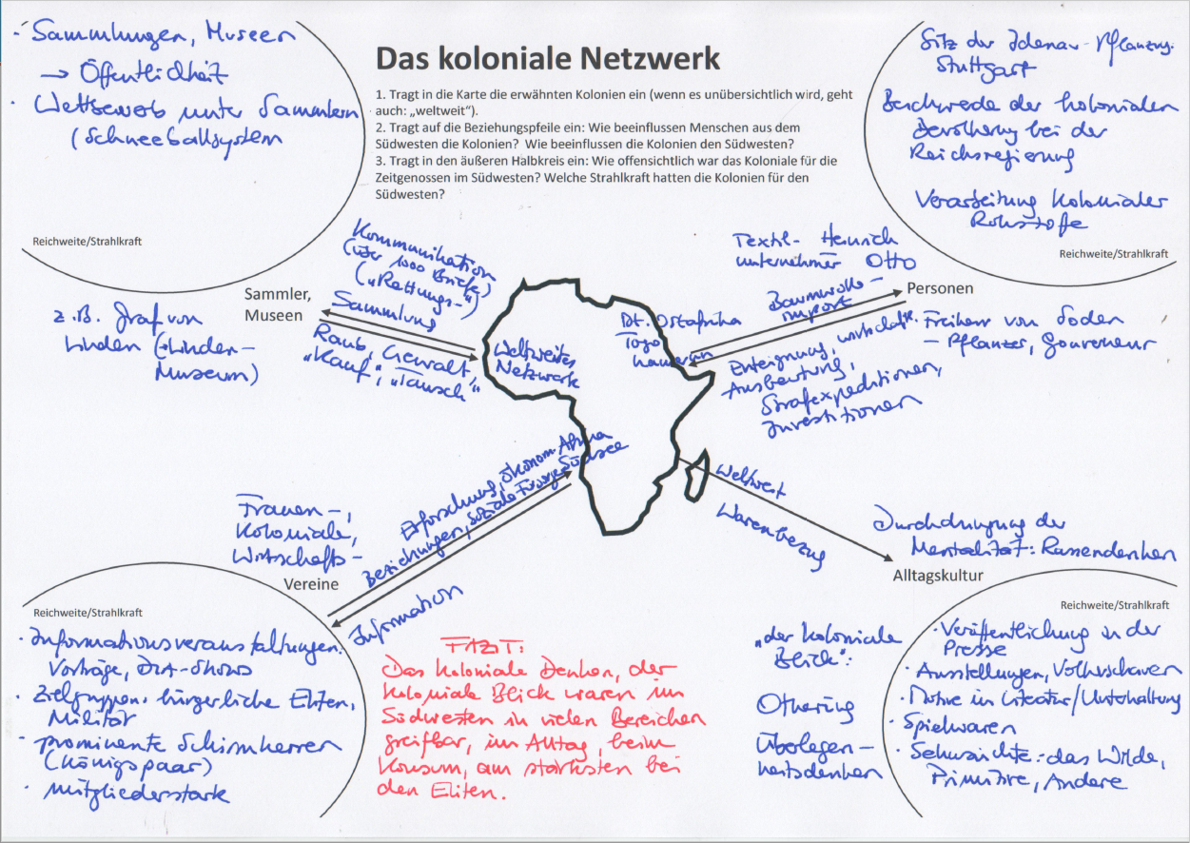
Karte: vom Verfasser selbst erstellt
Notes:
Ausgefüllt (Sek II)

Slide 33
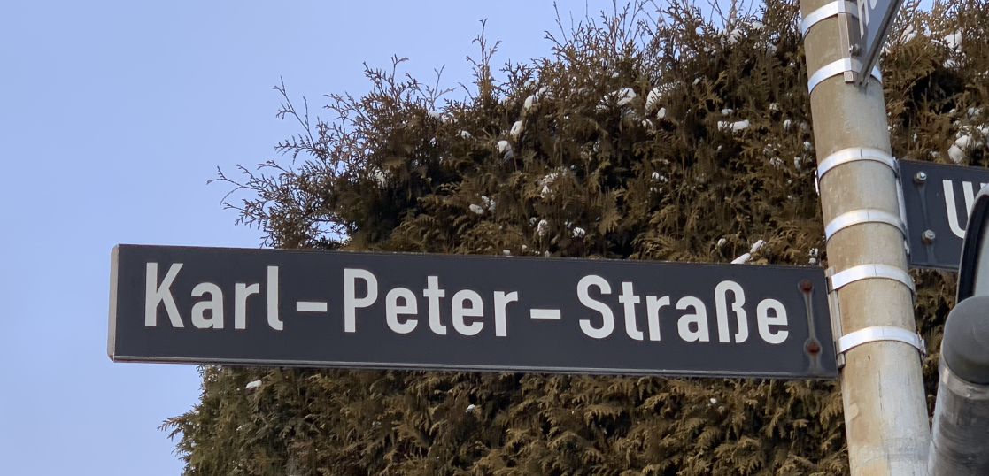
Vielfache Anknüpfungen im Alltag
Nutzungsrechte für die Bilder liegen nicht vor.
z.B.:
https://www.facebook.com/1544516602461904/photos/bei-der-rundfahrt-mit-unserer-kongo-bongo-bahn-kommt-ihr-auch-an-unserem-neuen-d/2240275349552689/
https://www.harz-life.net/img2/wissmann-denkmal.jpg
https://upload.wikimedia.org/wikipedia/commons/2/25/Wissmann-Denkmal_%28Bad_Lauterberg%29_11.jpg
Die Kongobongobahn im Erlebnispark Memleben
Zur Vertiefung: https://www.youtube.com/watch?v=NhNaDslJVw0 (MDR investigativ)
Geschmacklose Werbung
Wissmann-Denkmal, Bad Lauterburg, Harz
In Albstadt wurde 1987 aus Karl-Peters-Straße die Karl-Peter-Straße…
Foto © Dieter Grupp
Notes:
https://www.facebook.com/1544516602461904/photos/bei-der-rundfahrt-mit-unserer-kongo-bongo-bahn-kommt-ihr-auch-an-unserem-neuen-d/2240275349552689/
Näheres bei: https://www.youtube.com/watch?v=NhNaDslJVw0
Foto: Linden-Museum, privat,
https://www.harz-life.net/img2/wissmann-denkmal.jpg
https://upload.wikimedia.org/wikipedia/commons/2/25/Wissmann-Denkmal_%28Bad_Lauterberg%29_11.jpg

Slide 34
Koloniale Erinnerung:
Unterrichtliche Umsetzung
1 – Dekolonisierung – ein Megatrend?
2 – Die Berliner Afrika-Konferenz und die Erinnerungskultur
3 – Von „Bumerangs“ und „unsichtbaren Tropenhelmen“: Wirkt der Kolonialismus bis heute fort?
4 – Koloniale Gewalt in Deutsch-Südwest
5 – Die Erinnerung an den Genozid an Herero und Nama
6 – Koloniale Gewalt in der Südsee und die Überreste in deutschen Museen: das Luf-Boot
7 – „Schwieriges Erbe“ – Kolonialismus und der Südwesten
8 – Alles schon mal dagewesen: Die Restitutionsdebatte der 1970er
9 – Historikerstreit 2.0: Multidirektionale Erinnerung vs. Erinnerungskonkurrenz
Notes:
Sehr spezielles Thema
8 – heute ist die Restitutionsdebatte allgegenwärtig (Luf-Boot)–
Vertiefung: diese Debatte wurde ganz ähnlich schon einmal geführt, in den 70ern und 80ern – Einsichten in Argumentationsmuster, die heute ähnlich wieder auftauchen;
hier kann man „Geschichte als Argument“ wirklich spüren

Slide 35
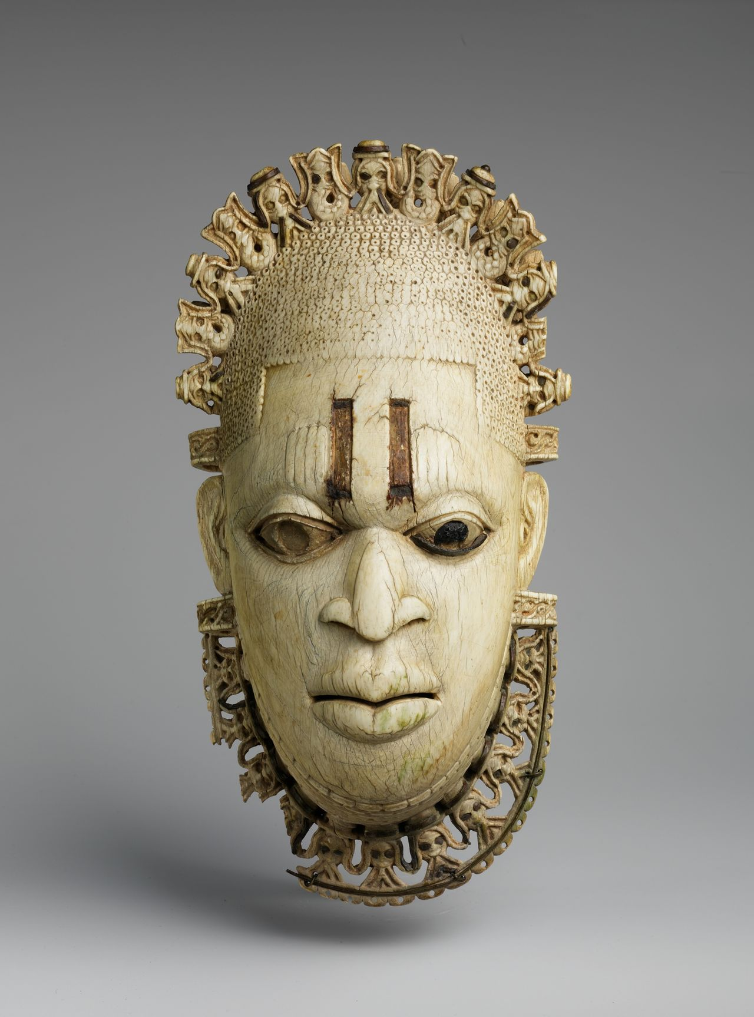
8 Alles schon mal dagewesen: Die Restitutionsdebatte der 1970er
https://en.wikipedia.org/wiki/Benin_ivory_mask#/media/File:Queen_Mother_Pendant_Mask-_Iyoba_MET_DP231460.jpg
Notes:
Eine der weltberühmten Beninmasken ziert auch das aktuelle Buch von B. Savoy
Queen Ida Mask, eine der sog. Benin-Masken
16. Jh., heute Britisches Museum London
https://en.wikipedia.org/wiki/Benin_ivory_mask#/media/File:Queen_Mother_Pendant_Mask-_Iyoba_MET_DP231460.jpg

Slide 36
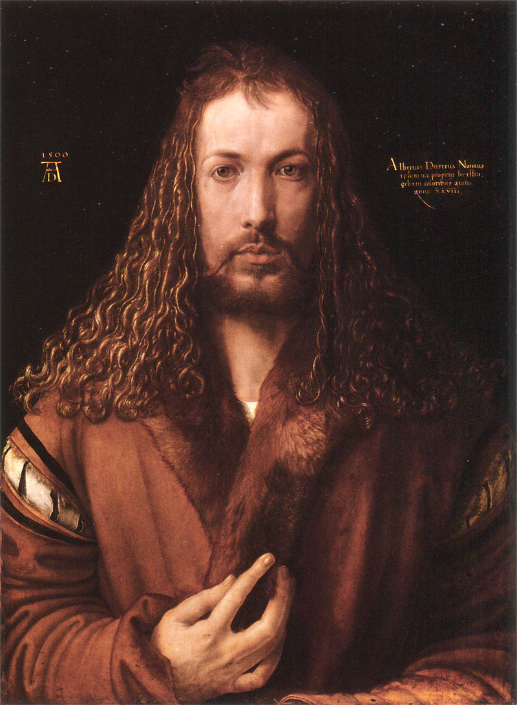
Dürer in Bombay?
Nutzungsrechte für die Bilder liegen nicht vor.
z.B.:
https://www.juergen-reichmann.de/images/pics/1701000/1701630.jpg
https://dynamic-media-cdn.tripadvisor.com/media/photo-o/0a/03/98/c5/national-gallery-of-modern.jpg?w=700&h=-1&s=1
https://de.wikipedia.org/wiki/Albrecht_D%C3%BCrer#/media/Datei:Self-portrait_by_Albrecht_D%C3%BCrer.jpg
Notes:
Perspektivwechsel: Wie wäre es, wenn der deutsche Kulturinteressierte für dieses Bild (Alte Pinakothek, München) nach Bombay fahren müsste?
https://de.wikipedia.org/wiki/Albrecht_D%C3%BCrer#/media/Datei:Self-portrait_by_Albrecht_D%C3%BCrer.jpg
https://www.juergen-reichmann.de/images/pics/1701000/1701630.jpg
https://dynamic-media-cdn.tripadvisor.com/media/photo-o/0a/03/98/c5/national-gallery-of-modern.jpg?w=700&h=-1&s=1

Slide 37
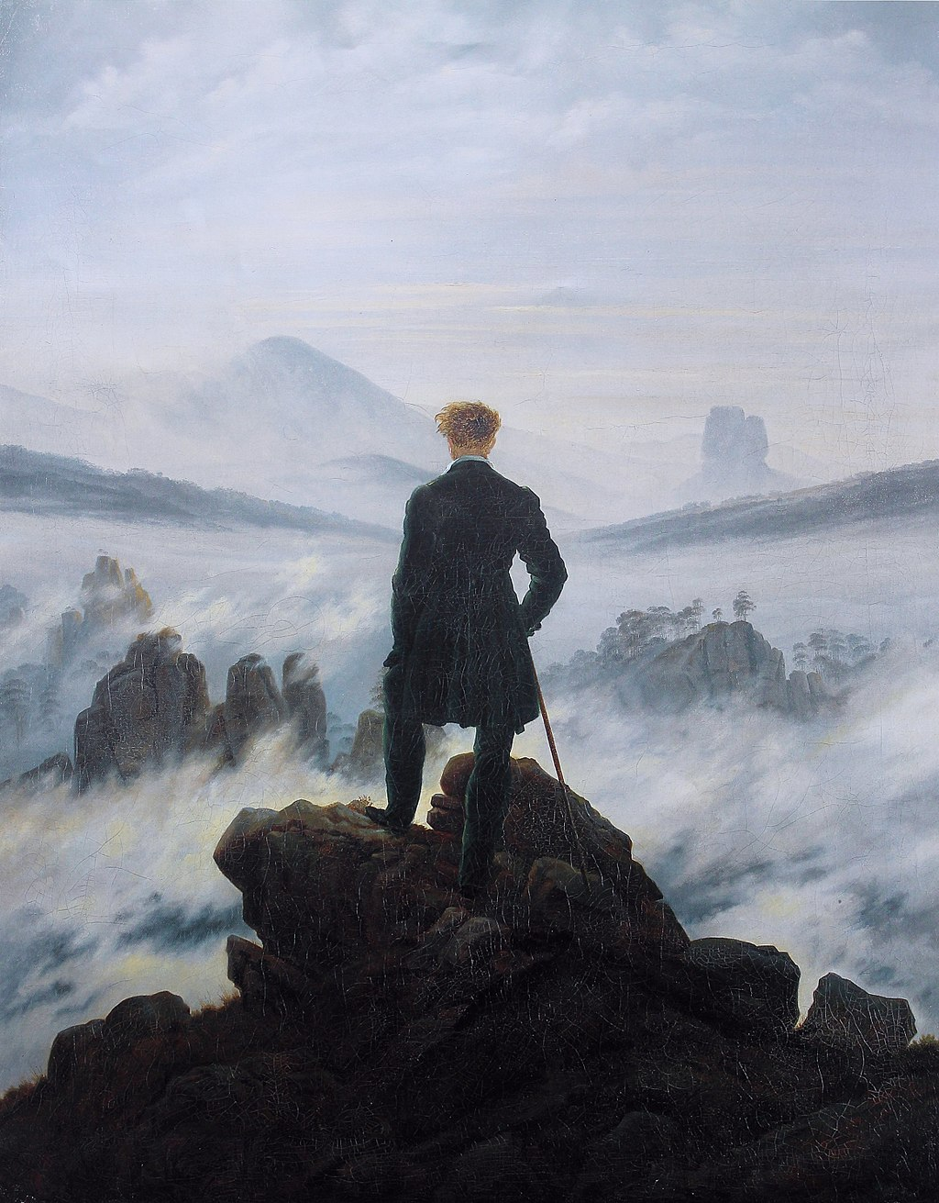
Nutzungsrecht für das Bild liegt nicht vor.
https://de.wikipedia.org/wiki/Hamburger_Kunsthalle#/media/Datei:Hamburger_Kunsthalle.jpg
C.D.Friedrich in Dakar?
Nutzungsrecht für das Bild liegt nicht vor.
https://dynamic-media-cdn.tripadvisor.com/media/photo-o/0e/27/93/8d/musee-de-l-ifan-de-dakar.jpg?w=1200&h=-1&s=1
https://upload.wikimedia.org/wikipedia/commons/a/a6/Ueber-die-sammlung-19-jahrhundert-caspar-david-friedrich-wanderer-ueber-dem-nebelmeer.jpg
Notes:
Oder wie wäre es, wenn der Wanderer über dem Nebelmeer nicht in der Hamburger Kunsthalle hinge, sondern in Dakar?
Würden wir Argumente akzeptieren wie:
Das benötigen die afrikanischen/indischen Wissenschaftler, um ordentlich arbeiten zu können?
Das würde in Hamburg nur kaputtgehen bei der dortigen Witterung.
Jeder interessierte Hamburger kann doch nach Dakar kommen – das Museum steht ihm offen.
https://upload.wikimedia.org/wikipedia/commons/a/a6/Ueber-die-sammlung-19-jahrhundert-caspar-david-friedrich-wanderer-ueber-dem-nebelmeer.jpg
https://de.wikipedia.org/wiki/Hamburger_Kunsthalle#/media/Datei:Hamburger_Kunsthalle.jpg
https://dynamic-media-cdn.tripadvisor.com/media/photo-o/0e/27/93/8d/musee-de-l-ifan-de-dakar.jpg?w=1200&h=-1&s=1

Slide 38
Was wäre, wenn 90% der europäischen Kulturgüter außerhalb Europas wären?
Nutzungsrecht für das Bild liegt nicht vor.
Linden-Museum, Stuttgart
Notes:
Noch weiter zugespitzt: vieles, was man im 19. Jh. geraubt, geplündert, unrechtmäßig erworben, abgehandelt für ein Appel und ein Ei (meist billiger Tabak)
(anonymer Ankauf“ – Hamburger Südseeexpedition)
All das steht nicht unbedingt in Vitrinen, sondern verschimmelt ganz häufig in Magazinen!
Und zwar weil der Westen ca. 90% des afrikanischen Kulturguts entwendet hat.
Es geht also nicht um eine Elitediskussion oder eine Luxusdiskussion, sondern um eine zentrale Frage von kultureller Identität.
Linden-Museum

Slide 39
Warum hat man diese afrikanischen Kulturgüter nicht schon längst zurückgegeben?
Nutzungsrechte für die Bilder liegen nicht vor.
https://www.suche-briefmarken.de/Bilder/ddr/ddr71002.jpg
https://austria-forum.org/attach/Wissenssammlungen/Briefmarken/1978/V%C3%B6lkerkunde/scaled-300x252-RedakII_780313b_1.jpg
Notes:
Berechtigte Frage.
Zumal: man weiß, was man hat, man repräsentiert es auf Briefmarken aus den 70er Jahre
Hier: Leipzig und Wien
https://www.suche-briefmarken.de/Bilder/ddr/ddr71002.jpg
https://austria-forum.org/attach/Wissenssammlungen/Briefmarken/1978/V%C3%B6lkerkunde/scaled-300x252-RedakII_780313b_1.jpg

Slide 40
Hypothesen
In Afrika gab es keine Museen.
Die Objekte wurden erst jüngst zurückgefordert.
Es ist nicht klar, wem man sie zurückgeben soll.
Diese Objekte wurden rechtmäßig erworben.
Jeder Afrikaner kann nach Europa kommen, um sich die Kulturgüter anzuschauen.
Nur in Europa können die Objekte angemessen konserviert werden.
Kunst gehört allen.
Die wissenschaftliche Befassung mit diesen Objekten ist nur in Europa angemessen möglich.
…
Notes:
Hypothesenbildung durch Schüler (=die meisten Argumente entsprechen denen der Museumsdirektoren in den 70ern/80ern)

Slide 41
Nutzungsrechte für die Bilder liegen nicht vor.
z.B.:
https://zeitgeschichte-online.de/sites/default/files/resize/remote/3c58d9d9ed5e693bda782f3cf804205d-854x1024.jpg?width=854&amp;height=1024
https://www.proquest.com/openview/afdd8c76d9b50dde75d2f7875aba4c9e/1.pdf?pq-origsite=gscholar&cbl=1556338
Mobutu Sese Seko, Präsident der zentralafrikanischen Republik Zaire, spricht vor der Vollversammlung der UN-Mitgliedsstaaten, 1973
Friedrich Kußmaul, Direktor des Linden-Museums Stuttgart - maßgeblicher Autor der Handreichung zur Abwehr von Restitutionen (Deutsche UNESCO-Kommission), 1978
Notes:
Abwehr formiert sich, angeführt vom einstigen Leiter des LM
Unesco-Handreichung in Auszügen als AB: sehr beeindruckend - empörend, wie systematisch und gezielt damals vorgegangen wurde
z.B. universalistische Argumente: Verantwortung vor der gesamten Menschheit (British Museum)
Hinweis auf „sauberen Erwerb“
Begriffsfragen: „Restitution“ vermeiden, sondern „Transfer“ verwenden
Nachweis, dass nichts mehr vorhanden ist
Verlangsamung durch bürokratische Verfahren, gezielte Verschleppung
Wissenschaftliche Argumente: überlasst es doch den Fachleuten
Museen im Zeichen des Internationalismus
Es kommt immer wieder durch: die Überlegenheitshaltung, Herablassung, der eurozentristische Blick – verzweifelte Suche nach einem Vorwand
Dass uns das heute so (negativ) auffällt, ist ja schon ein gutes Zeichen
MUT: Existenzängste? „Wir haben so viel, dass es kein Problem wäre, angeforderte Objekt zu erstatten.“
https://www.proquest.com/openview/afdd8c76d9b50dde75d2f7875aba4c9e/1.pdf?pq-origsite=gscholar&cbl=1556338

Slide 42
Nutzungsrecht für das Bild liegt nicht vor.
Nutzungsrecht für das Bild liegt nicht vor.
https://de.wikipedia.org/wiki/B%C3%A9n%C3%A9dicte_Savoy
Bénédicte Savoy,
Professorin für Kunstgeschichte der Moderne an der TU Berlin sowie Professorin für die Kulturgeschichte des europäischen Kunsterbes des 18. bis 20. Jahrhunderts am Collège de France.
Sie erarbeitete sie 2018 gemeinsam mit Felwine Sarr einen Bericht über die Restitution afrikanischer Kulturgüter für den französischen Staatspräsidenten.
„Museen mit außereuropäischer Kunst im Herzen Europas sind begehbare Schaufenster kolonialzeitlicher Aneignungspraktiken. Nach wie vor löst das Thema in Europa zwanghafte Reflexe institutioneller Abwehr aus, als sei die Suche nach einem gerechten Umgang mit Sammlungen, die in Unrechtskontexten entstanden sind, eine der größten Bedrohungen für Europas Kulturerbe.“
Flugblatt der Grünen im Landtag, 1985
Notes:
„begehbare Schaufenster kolonialzeitlicher Aneignungspraktiken“
Zwanghafte Reflexe: Bedrohung
Die Männer, die sich in Europa nach 1960 gegen Restitutionsgesuche aus ehemals kolonisierten Ländern stemmten, haben den nachfolgenden Generationen eine gigantische kulturelle Schuld hinterlassen.
Auch Museen lügen. [… Es] ist deutlich geworden, dass viele Akteure in den Museumsverwaltungen der 70er und 80er Jahre mit doppelter Zunge sprachen.
https://de.wikipedia.org/wiki/B%C3%A9n%C3%A9dicte_Savoy

Slide 43
Ergebnis: immer noch offen
- Was ist zu tun?
- Konsequenzen für Völkerkundemuseen und ethnologische Sammlungen?
Cover des in New York erscheinenden Africa Report, Januar 1974
Nutzungsrecht für das Bilder liegt nicht vor.
Notes:
Diskussion: ergebnisoffen – Aktualität der Debatte, historisch aufgezäumt
Evtl. gibt es ja auch berechtigte Argumente contra Rückgabe?
Fragen des Rückgabe-Prozesses: wem?
Aktuelle: Frankreich: Macron will zurückgeben; GB nicht, Deutschland gespalten,…
Während der Corona-Flugpläne wäre ja Platz in den Flugzeugen….
Bild: Savoy, Afrikas Kampf um seine Kunst

Slide 44
Nutzungsrecht für das Bild liegt nicht vor.
https://africacartoons.com/ganiyu-jimga-jimoh-double-standard/
Jimoh Ganiyu (nigerianischer Karikaturist), „Double Standard“, 2010
Notes:
Abschluss noch eine politische Wendung.
Doppelmoral: Afrikanische Menschen schickt man gerne nach Hause;
Deren Kulturgüter behält man aber.
Karikatur von Jimoh Ganiyu, „Double Standard“, 2010
https://africacartoons.com/ganiyu-jimga-jimoh-double-standard/

Slide 45
Koloniale Erinnerung:
Unterrichtliche Umsetzung
1 – Dekolonisierung – ein Megatrend?
2 – Die Berliner Afrika-Konferenz und die Erinnerungskultur
3 – Von „Bumerangs“ und „unsichtbaren Tropenhelmen“: Wirkt der Kolonialismus bis heute fort?
4 – Koloniale Gewalt in Deutsch-Südwest
5 – Die Erinnerung an den Genozid an Herero und Nama
6 – Koloniale Gewalt in der Südsee und die Überreste in deutschen Museen: das Luf-Boot
7 – „Schwieriges Erbe“ – Kolonialismus und der Südwesten
8 – Alles schon mal dagewesen: Die Restitutionsdebatte der 1970er
9 – Historikerstreit 2.0: Multidirektionale Erinnerung vs. Erinnerungskonkurrenz
Notes:
Letzte Doppelstunde: Summa und aus meiner Sicht ein würdiger Abschluss am Ende von 12.2

Slide 46
9 Historikerstreit 2.0: Multidirektionale Erinnerung vs. Erinnerungskonkurrenz
Nutzungsrechte für die Bilder liegen nicht vor.
z.B.:
https://www.dirkmoses.com/uploads/7/3/8/2/7382125/published/weebly-cropped.jpg?1608224903
https://assets.deuts
https://de.wikipedia.org/wiki/J%C3%BCrgen_Zimmerer#/media/Datei:J%C3%BCrgen_Zimmerer_Aufnahme_Kevin_Fuchs.jpgchlandfunk.de/FILE_4f5eb1740c85a063316fdcc032dd38ca/1280xauto.jpg?t=1628492095814
Dirk A. Moses,
Professor für Global-
und Menschenrechts-
Geschichte,
University of North Carolina Chapel Hill.
Michael Rothberg,
Inhaber des Samuel-Goetz-Lehrstuhls für Holocaust-Studien,
UCLA
Jürgen Zimmerer,
Professor für die Geschichte Afrikas Universität Hamburg
Notes:
Einordnung der kolonialen Geschichte und Erinnerung in einen Gesamtrahmen
+ aktueller Streit/Debatte in den Feuilletons
Hier drei zentrale Protagonisten, auf deren texte man sich immer wieder bezieht
https://www.dirkmoses.com/uploads/7/3/8/2/7382125/published/weebly-cropped.jpg?1608224903
https://assets.deuts
https://de.wikipedia.org/wiki/J%C3%BCrgen_Zimmerer#/media/Datei:J%C3%BCrgen_Zimmerer_Aufnahme_Kevin_Fuchs.jpgchlandfunk.de/FILE_4f5eb1740c85a063316fdcc032dd38ca/1280xauto.jpg?t=1628492095814

Slide 47
Was ist eigentlich das Thema der Debatte?
(1) Vergleiche und Bezüge zwischen Shoah und anderen Phasen der Geschichte
(2) Frage nach dem Zusammenhang zwischen dem Kolonialismus des Deutschen Reichs und dem Vernichtungskrieg der Nazis
(3) Eurozentrismus des Begriffs „Zivilisationsbruch“ und Erweiterung um koloniale Zivilisationsbrüche
(4) Infragestellung der Singularitätsthese im Kontext der Shoah
(5) Frage nach postkolonialen/neokolonialen Strukturen in der Gegenwart (z.B. auch in Israel)
(6) Bewertung von Israelkritik als inhärent antisemitisch
(7) Neubewertung historischer Epochen bis hin zur Relativierung des Holocaust
(8) Stärkere Berücksichtigung außereuropäischer/globaler Erinnerung
Notes:
Ein wenig ausholen: worum geht es eigentlich in dieser Debatte – vieles ist sehr heikel und alles andere als umstritten
Versuche auf Themenfelder zu reduzieren
Historischer Vergleich (Shoah)
Zshg zwischen kolonialem und NS-Vernichtungskrieg. Kontinuitätslinien? Frage nach der Imperialität des Feldzugs im Osten und der NS-Pläne (Generalplan Ost)
Begriff „Zivilisationsbruch“ – ist der nicht eurozentrisch, denn man blendet das koloniale Geschehen ja aus. Spricht man anderen den Begriff der „Zivilisation“ ab?
Singularität (BP Kl. 9): ein passender Begriff, um historisch zu arbeiten?
Aktualität: Frage nach dem Fortleben dieser Strukturen; Mbembe: sieht diese Strukturen auch im Staat Israel
Umgang mit Israelkritik
Konsequenz: Neubewertung historische Epochen
Procincializing Europe: Aufwertung der globalen Perspektive

Slide 48
Provokation: Der Katechismus der Deutschen
Dieser Katechismus besteht nach Dirk A. Moses aus fünf
Überzeugungen:
1. Der Holocaust ist einzigartig, da er die uneingeschränkte Vernichtung von Juden um deren Vernichtung willen Im Unterschied zu den pragmatischen und begrenzten Zielen, um derentwillen andere Genozide unternommen wurden, versuchte hier ein Staat zum ersten Mal in der Geschichte ein Volk ausschließlich aus ideologischen Gründen auszulöschen.
2. Da er die zwischenmenschliche Solidarität beispiellos zerstörte, bildet die Erinnerung an den Holocaust als Zivilisationsbruch das moralische Fundament der deutschen Nation, oft gar der Europäischen Zivilisation.
3. Deutschland trägt für die Juden in Deutschland eine besondere Verantwortung und ist Israel zu besonderer Loyalität verpflichtet: „Die Sicherheit Israels ist Teil der Staatsräson unseres Landes.“
4. Der Antisemitismus ist ein Vorurteil und Ideologem sui generis und er war ein spezifisch deutsches Phänomen. Er sollte nicht mit Rassismus verwechselt werden.
5. Antizionismus ist Antisemitismus.
Notes:
(Fast) Am Anfang stand eine Provokation durch den australisch-amerikanischen Historiker Moses, verkürzt auf diese 5 Thesen
Sog. Glaubenssätze der Deutschen – Frontalangriff auf viele Zweige der Erinnerungskultur
https://www.dirkmoses.com/uploads/7/3/8/2/7382125/published/weebly-cropped.jpg?1608224903

Slide 49
Thesen von Rothberg/Zimmerer
(1) Das Verbot jedes Vergleichs und In-Beziehung-Setzens führt zu einer Herauslösung der Shoah aus der Geschichte. Vergleiche und Analogien begleiteten die Erinnerung an den Holocaust von Anfang an.
(2) Das Pochen auf die Unvergleichbarkeit blockiert den Blick auf wichtige Wurzeln der nationalsozialistischen Verbrechen, insbesondere auf den deutschen Vernichtungskrieg „im Osten“ zur Gewinnung von kolonialem „Lebensraum“.
(3) Es vermindert die moralische Schlagkraft des „Nie-wieder“, denn singuläre Ereignisse können sich nicht wiederholen.
(4) Es erlaubt rechten Regierungen in Europa, die vieltausendfache Komplizenschaft der Vorfahren ihrer Bürger zu vertuschen.
(5) Es vergibt die Chance, eine inklusivere Erinnerungskultur zu entwickeln, wie sie der immer heterogeneren deutschen Gesellschaft angemessen wäre.
(6) Die Abwehr einer Debatte über koloniale Verbrechen dient der unkritischen Rettung einer europäischen Moderne. Die exklusive Verwendung des Begriffs „Zivilisationsbruch“ für den Holocaust negiert, dass (genozidale) koloniale Verbrechen ebenfalls gegen (außereuropäische) Zivilisationen gerichtet waren.
(7) Wichtig ist eine Ethik des Vergleichs. Vergleiche können die jeweiligen historischen Besonderheiten herausarbeiten. Am Ende steht nicht weniger deutsche Verantwortung, sondern mehr, nicht weniger, sondern mehr Kampf gegen Antisemitismus und Rassismus.
(8) Die deutsche Erinnerungskultur, sollte multidirektional erweitert werden: jenseits des Eurozentrismus sollen Brücken zu anderen Gewaltgeschichten geschlagen werden.
(9) Hieraus entsteht dann keine Erinnerungskonkurrenz, sondern in einem dialogischen Prozess entsteht mehr Erinnerung steht und nicht weniger.
Notes:
Etwas differenzierter bei den Herren Rothberg und Zimmerer (Ausgangspunkt ein ZEIT-Artikel zum Thema historische Vergleiche)
Rothberg/Zimmerpositionieren sich in vielen Feldern
(1)- Postulieren die Legitimität des Vergleiches
(2)- Interpretation des Vernichtungskriegs als kolonial
(3)- Problematik der Singularität
(4)- spin-off: wegeschieben von Schuld in Osteuropa, was Kollaboration angeht
(5)- beschränkt deutsche Erinnerungskultur auf Deutsche – unsere Gesellschaft ist aber eine ganz andere im 21. Jh.
(6) Infragestellung der europäischen moderne an sich (Hinweis. Industrialisierung, Sklaverei): Zivilisationsbruch als exklusiv europäisches Phänomen enthält den Begriff Zivilisation vor,.
(7) Im Hinblick auf Nolte (Relativierung von links): Ethik des Vergleichs
(8) Gewaltgeschichte als Brennpunkt der Menschheitsgeschichte
(9) Auflösung des Nullsummenspiels: Erweiterung führt zu Verbreiterung, zur Aufwertung von Geschichte an sich.
[Niemand weiß besser, dass es ein Nullsummenspiel in der Geschichte gibt als ein Lehrer, denn nach 72 Stunden ist das Schuljahr um].
Im U-Modell: verschiedene Reaktionen: h-soz-kult, Jüdische Allgemeine, taz, nzz, FAZ
Kritische Wissenschaftliche Einordnung, (Jureit, h-soz-kult)
mediale Resonanz, deutsch (taz), Ausland (NZZ)

Slide 50
Einordnung:
Sebastian Conrad
Nutzungsrecht für das Bild liegt nicht vor.
https://www.ae-info.org/attach/User/Conrad_Sebastian/scaled-0x200_Conrad_Sebastian_small.jpg
Ablösung eines Erinnerungsregimes durch ein anderes: Das historische Narrativ der Nachkriegszeit (Erinnerung I) wird … herausgefordert oder zumindest ergänzt (Erinnerung II).
Professor für Neuere Geschichte, FU Berlin
Erinnerung I: Distanz vom Nationalsozialismus, Demokratisierung, Absage an Krieg und Diktatur. Und im Zentrum: die kritische Aufarbeitung der deutschen Schuld, des Holocaust.
Erinnerung II: Kolonialismus - vier Felder der öffentlichen Aushandlung
Klagen der Herero vor einem Gericht in New York
Debatten über die Umbenennung kolonialer Straßennamen
der öffentliche Konflikt um das Humboldt-Forum
die Diskussion um die Restitution von Kunstobjekten
Die europäische Integration brachte die Erinnerung I mit sich; die Globalisierung, um es verkürzt zu sagen, die Erinnerung II.
Notes:
Für uns als Historiker zur Einordnung aber – Globalhistoriker
Das historische Narrativ der Nachkriegszeit (Erinnerung I) wird … herausgefordert oder zumindest ergänzt (Erinnerung II).
E I: Die Errichtung des Holocaust-Mahnmals, beschlossen 1999 durch den Bundestag, dokumentierte die Hegemonie der Erinnerung I im Zentrum der deutschen Hauptstadt.
viel interessanter: Differenzierung von Erinnerungsregimes! Holocaust-Mahnmal inzwischen umkränzt von vielen anderen für Opfer des NS
Seit Beginn des neuen Jahrhunderts hat nun ein zweites erinnerungspolitisches Thema Konjunktur: der Kolonialismus.
Die Erinnerung II – die Erinnerung im Zeitalter der Globalisierung
Die Welt reicht immer tiefer nach Deutschland hinein, während umgekehrt Deutschland, keineswegs nur wirtschaftlich, immer enger mit der Welt verflochten ist. Erinnerung an koloniale Herrschaft, Ausbeutung und Gewalt – muss im Zusammenhang neuer sozialer, kultureller und geopolitischer Herausforderungen begriffen werden.
Das Ergebnis muss dabei keineswegs eine Konkurrenzsituation sein, die Verdrängung einer Erinnerung durch eine andere.
So hat ja auch die Bundestagsresolution zum Genozid an den Armeniern im Jahr 2016 nicht zu einer Relativierung oder Verharmlosung des Holocaust geführt.
Die grundlegenden und strukturellen Veränderungen, die mit Globalisierung und digitalisierter Wissensökonomie einhergehen, bringen auch ein verändertes Erinnerungsregime hervor, überall, auch in Deutschland. Die Frage ist nicht mehr, ob – sondern wie man sich darauf einlässt.
→ Offenheit der Geschichte; Geschichte geht um Deutungen und die geht weiter auch nach der Schulzeit…. – „Geschichte als Argument“
https://www.ae-info.org/attach/User/Conrad_Sebastian/scaled-0x200_Conrad_Sebastian_small.jpg

Slide 51
Die „Faulenbach-Formel“ als Kompromiss?
Die von Prof. Bernd Faulenbach im Abschlussbericht der Enquete-Kommission „Überwindung der Folgen der SED-Diktatur im Prozess der deutschen Einheit“ formulierte sog „Faulenbach-Formel" sieht vor:
1. Bei der Auseinandersetzung mit den Verbrechen des Stalinismus dürfen die NS-Verbrechen nicht relativiert werden.
2. Beim Verweis auf die NS-Verbrechen dürfen die stalinistischen Verbrechen nicht verharmlost werden.
Ist diese Formel in der aktuellen Debatte um koloniale und NS-Erinnerung hilfreich?
Notes:
Hier noch ein Vorschlag, der auch als Diskussionsgrundlage für die SuS gelten kann:

Slide 52
Koloniale Erinnerung:
Unterrichtliche Umsetzung
1 – Dekolonisierung – ein Megatrend?
2 – Die Berliner Afrika-Konferenz und die Erinnerungskultur
3 – Von „Bumerangs“ und „unsichtbaren Tropenhelmen“: Wirkt der Kolonialismus bis heute fort?
4 – Koloniale Gewalt in Deutsch-Südwest
5 – Die Erinnerung an den Genozid an Herero und Nama
6 – Koloniale Gewalt in der Südsee und die Überreste in deutschen Museen: das Luf-Boot
7 – „Schwieriges Erbe“ – Kolonialismus und der Südwesten
8 – Alles schon mal dagewesen: Die Restitutionsdebatte der 1970er
9 – Historikerstreit 2.0: Multidirektionale Erinnerung vs. Erinnerungskonkurrenz
Notes:
Wir sind Realisten genug (Hinweis auf Nullsummenspiel), dass uns klar ist, dass das nicht alles unterrichtet wird (z.B. in einem BF, vielleicht in einem LF, vielleicht in einem Seminarkurs).
Mahnung: in 12.1: Fertig werden – sonst nehmen wir uns selbst einen Chance.
Vielleicht – je nach Kurs – sind das die Themen des 21. Jahrhunderts und nicht mehr der Kalte Krieg (wie für unsere Generation) – vielleicht auch nicht.
Nicht zuletzt steht für 12.2 auch das Opus magnum von A. Koch im Raum
Aber das Auswahlproblem verfolgt uns ja durch den ganzen BP – am extremsten in 12.1, wo es eigentlich nur Fährenstunden gibt.

Slide 53
Baukasten-Prinzip nach Stufen
Sek I
3 – Von „Bumerangs“ und „unsichtbaren Tropenhelmen“: Wirkt der Kolonialismus bis heute fort?
4 – Koloniale Gewalt in Deutsch-Südwest
6 – Koloniale Gewalt in der Südsee und die Überreste in deutschen Museen: das Luf-Boot
7 – „Schwieriges Erbe“ – Kolonialismus und der Südwesten
Sek II
1 – Dekolonisierung – ein Megatrend?
2 – Die Berliner Afrika-Konferenz und die Erinnerungskultur
5 – Die Erinnerung an den Genozid an Herero und Nama
8 – Alles schon mal dagewesen: Die Restitutionsdebatte der 1970er
9 – Historikerstreit 2.0: Multidirektionale Erinnerung vs. Erinnerungskonkurrenz
Notes:
Ähnlich NS-Erinnerung: Baukastensystem:
Manches in der Sek I verwendbar, manches in der SEK I und der SEK II, manches nur in der Sek II
Manches thematisch verknüpft

Slide 54
Baukasten-Prinzip nach Stufen
Sek I
3 – Von „Bumerangs“ und „unsichtbaren Tropenhelmen“: Wirkt der Kolonialismus bis heute fort?
4 – Koloniale Gewalt in Deutsch-Südwest
6 – Koloniale Gewalt in der Südsee und die Überreste in deutschen Museen: das Luf-Boot
7 – „Schwieriges Erbe“ – Kolonialismus und der Südwesten
Sek II
1 – Dekolonisierung – ein Megatrend?
2 – Die Berliner Afrika-Konferenz und die Erinnerungskultur
5 – Die Erinnerung an den Genozid an Herero und Nama
8 – Alles schon mal dagewesen: Die Restitutionsdebatte der 1970er
9 – Historikerstreit 2.0: Multidirektionale Erinnerung vs. Erinnerungskonkurrenz
ZPG K2: Dekolonisierung (Armin Koch)
Notes:
Für 12.2 – als Umrahmung der Dekolonisierung

Slide 55
Baukasten-Prinzip nach Themen
Koloniales Denken
1 – Dekolonisierung – ein Megatrend?
3 – Von „Bumerangs“ und „unsichtbaren Tropenhelmen“: Wirkt der Kolonialismus bis heute fort?
5 – Die Erinnerung an den Genozid an Herero und Nama
7 – „Schwieriges Erbe“ – Kolonialismus und der Südwesten
9 – Historikerstreit 2.0: Multidirektionale Erinnerung vs. Erinnerungskonkurrenz
Koloniale Gewalt
2 – Die Berliner Afrika-Konferenz und die Erinnerungskultur
4 – Koloniale Gewalt in Deutsch-Südwest
6 – Koloniale Gewalt in der Südsee und die Überreste in deutschen Museen: das Luf-Boot
9 – Historikerstreit 2.0: Multidirektionale Erinnerung vs. Erinnerungskonkurrenz
Koloniales Kulturgut und Restitution
6 – Koloniale Gewalt in der Südsee und die Überreste in deutschen Museen: das Luf-Boot
7 – „Schwieriges Erbe“ – Kolonialismus und der Südwesten
8 – Alles schon mal dagewesen: Die Restitutionsdebatte der 1970er
Außerdem bald: Die Ethnologische Sammlung an der Universität Tübingen
Notes:
Oder thematisch geordnet

Slide 56
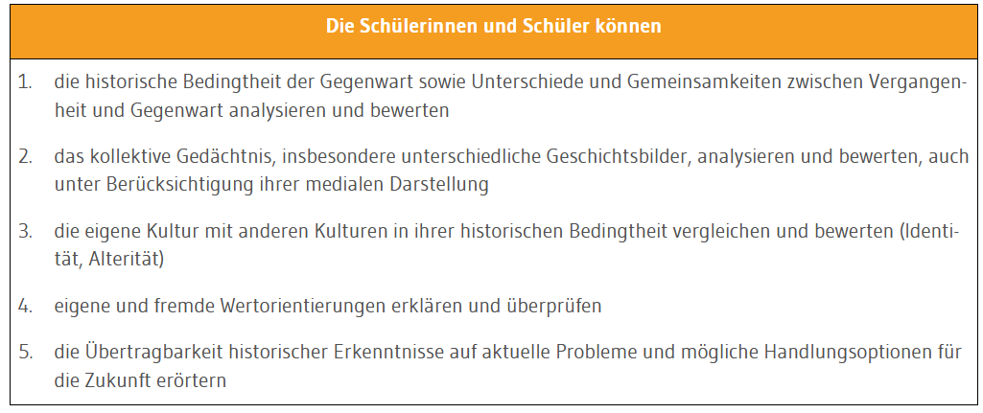
Der Bildungsplan
Bildungsplan: PBK Orientierungskompetenz
Notes:
Hier lassen sich alle Stunden subsumieren

Slide 57
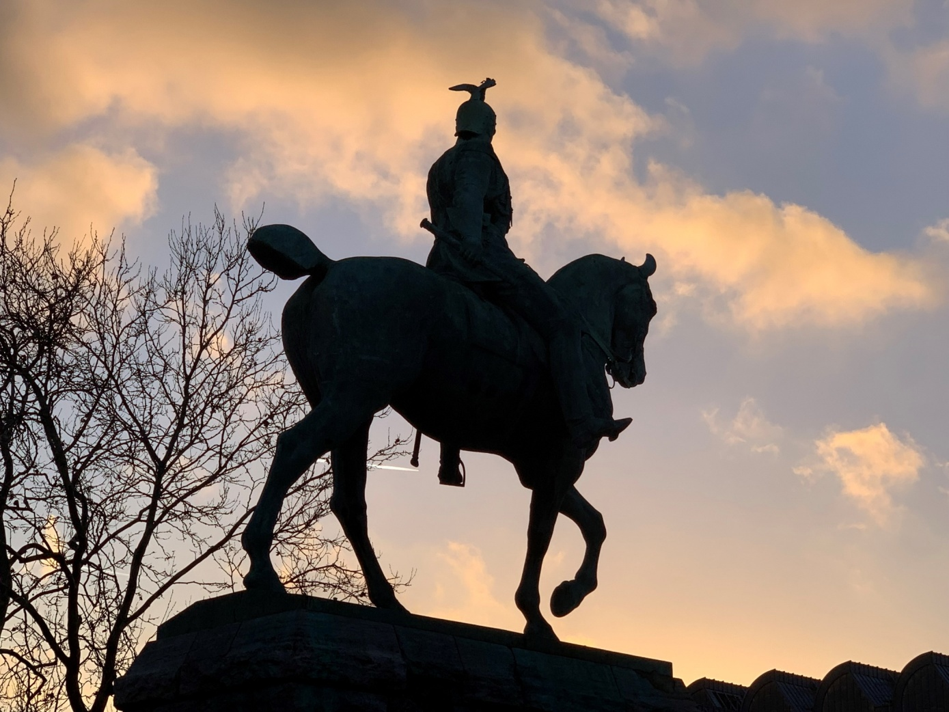
Nutzungsrecht für das Bild liegt nicht vor.
https://www.sueddeutsche.de/leben/enthuellt-spandau-siegesallee-lothar-kwasnitza-denkmaeler-zitadelle-hitler-lenin-1.5497838
Hohenzollernbrücke, Köln:
Kaiser Wilhelm II.
(südliche linksrheinische Rampe 2007) © Dieter Grupp
Geschichte zum Anfassen. Toxische Denkmäler
„Enthüllt. Berlin und seine Denkmäler“ – Ausstellung in der Zitadelle Spandau
Notes:
Viel zu tun:
An manchen Stellen sind die alten preußischen Heroen schon als toxisch identifiziert und im Giftschrank gelandet….
Wo man sie dann wieder anschauen kann
An anderen Stellen stehen sie noch im Abendlicht. Und künden von der Glanzzeit des Kaiserreichs…
https://www.zitadelle-berlin.de/museen/enthullt/
https://www.sueddeutsche.de/leben/enthuellt-spandau-siegesallee-lothar-kwasnitza-denkmaeler-zitadelle-hitler-lenin-1.5497838
Foto: privat

